Slide 1
2동 102호 기타공사 작업의뢰서
2025. 06. 04
유앤미시스템

Slide 2
2동 102호 기타공사 작업의뢰서(긴급)
1. 공 사 명 : 2동 102호 기타공사 작업의뢰
2. 공사요청일 : 2025년 06월 04일
3. 공사의뢰자 : 유앤미시스템 남해원 소장
4. 완료요청일 : 긴급으로 요청
5. 입주예정일 : 입주중
6. 공 사 내 용 : 주방 씽크대(상부장, 하부장) 문짝(서럽장, 몰딩포함) 전체교체,
상기 공사에 대한 공사요청을 에스앤아이 코퍼레이션에게 요청 드리오니 긴급보수공사를 완료해 주실 것을 요청 드립니다.
의 뢰 사 진

Slide 3
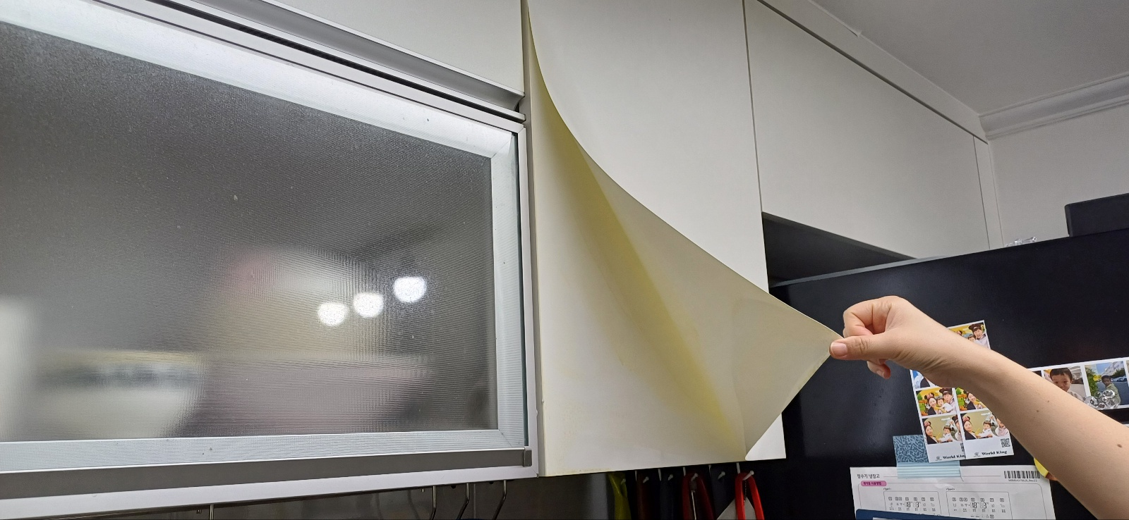
주방 씽크대(상부장, 하부장) 문짝(서럽장, 몰딩포함) 전체교체

Slide 4
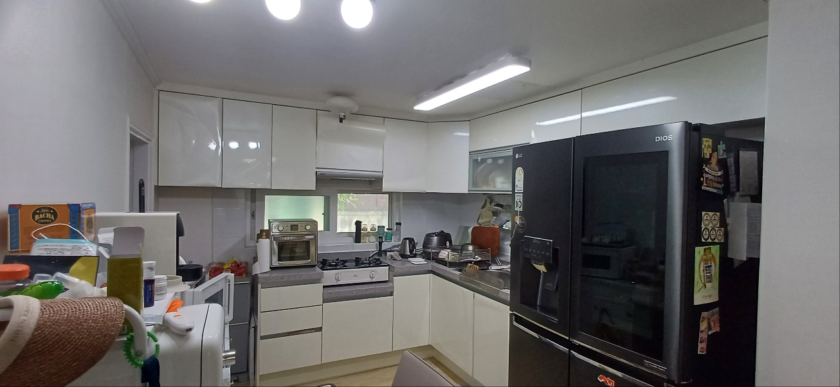
주방 씽크대(상부장, 하부장) 문짝(서럽장, 몰딩포함) 전체교체

